Slide 1
信息安全与区块链
王平
深圳大学

Slide 2

联系方式: wangping@szu.edu.cn

Slide 3
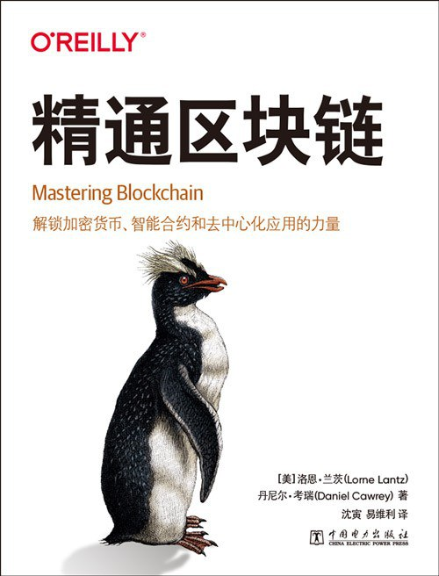
教材及参考书目

Slide 4
教材及参考书目
精通区块链，Lorne Lantz，Daniel Cawrey著，沈寅，易维利译
中国电力出版社
区块链技术及应用，华为区块链技术开发团队，
清华大学出版社出版
区块链技术与应用，朱建明等，机械工业出版社
精通比特币，Andreas M. Antonopoulos著

Slide 5
实验、课件及小组作业
Blackboard系统

Slide 6
课程考核
平时60%
➢实验、小组作业、考勤等
期末40%
➢期末考试

Slide 7
主要内容
密码学基础
Hash函数，对称与非对称密码，数字签名
Merkle树，随机数，可验证随机数
比特币
区块链技术，PoW共识，技术挑战
以太坊与智能合约
共识算法
PBFT，Raft，PoS，DPoS，Algorand，DAG，Block-Lattice等
其它应用
DeFi，NFT，IPFS，元宇宙等

Slide 8
区块链技术简介

Slide 9
一、区块链是什么？
二、区块链特征
三、区块链技术涉及关键点
四、三大核心问题
五、区块链四大核心技术
六、区块链技术优势
七、区块链技术发展趋势和未来

Slide 10
一、区块链是什么？
（1） 数据角度：一种几乎不可能被更改的分布式数据库。
“分布式”特点：
1、数据的分布式存储：存储在所有参与记录数据的节点中，
并非集中存储在中心化的机构节点中。
2、数据的分布式记录：系统参与者共同维护。

Slide 11
（2）效果角度：记录时间先后的、不可篡改的、可信任的数据库。
此“数据库”特点：去中心化存储；
数据安全有效保证。

Slide 12
（3）技术角度：多种现有技术整合（如加密算法、P2P文件传输）。
这些技术与数据库以新的结构组合在一起，形成一种新的数据
记录、传递、存储与呈现的方式。

Slide 13
结论：区块链是一种把区块以链的方式组合在一起的数据结构，
它适合存储简单的、有先后关系的、能在系统内验证的数据，用密
码学保证了数据的不可篡改和不可伪造。它能够使参与者对全网交
易记录的事件顺序和当前状态建立共识。

Slide 14
二、区块链特征
（1） 开放、共识：
任何人都可以参与到区块链网络，每一台设备都能作为一个节点，
每个节点都允许获得一份完整的数据库拷贝。节点间基于一套共
识机制，通过竞争计算共同维护整个区块链。任一节点失效，其
余节点仍能正常工作。

Slide 15
（2） 去中心、去信任：
区块链由众多节点共同组成一个端到端的网络，不存在中心化的
设备和管理机构。节点之间数据交换通过数字签名技术进行验证，
无需互相信任，只要按照系统既定的规则进行，节点之间不能也
无法欺骗其它节点。

Slide 16
（3） 交易透明、双方匿名：
区块链的运行规则是公开透明的，所有的数据信息也是公开的，
因此每一笔交易都对所有节点可见。由于节点与节点之间是去信
任的，因此节点之间无需公开身份，每个参与的节点都是匿名的。

Slide 17
（4） 不可篡改、可追溯：
单个甚至多个节点对数据库的修改无法影响其他节点的数据库，
除非能控制整个网络中超过51%的节点同时修改，这几乎不可能
发生。区块链中的每一笔交易都通过密码学方法与相邻两个区块
串联，因此可以追溯到任何一笔交易的前世今生。

Slide 18
三、区块链技术涉及关键点
（1）去中心化
（2）去信任
（3）集体维护
（4）可靠数据库
（5）时间戳
（6）非对称加密

Slide 19
四、三大核心问题
问题一：如何建立一个严谨的数据库，使得该数据库能够
存储下海量的信息，同时又能够在没有中心化结构的体系下保
证数据库的完整性？

Slide 20
问题二：如何记录并存储下这个严谨的数据库，使得即便
参与数据记录的某些节点崩溃，我们仍然能保证整个数据库系
统的正常运行与信息完备？

Slide 21
问题三：如何使这个严谨且完整存储下来的数据库变得可
信赖，使得我们在互联网无实名背景下防止诈骗？

Slide 22
五、区块链四大核心技术
（1）核心技术1：区块+链
对于问题一，区块链解决办法是：
将数据库的结构进行创新，把数据分成不同的区块，每个区
块通过特定的信息链接到上一区块的后面，前后顺连来呈现一套
完整的数据。

Slide 23
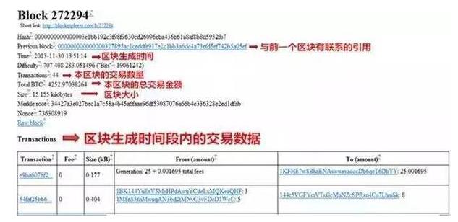
区块结构：块头+块身
块头：用于链接到前面的块，为区块链数据库提供完整性的保证。
块身：包含经过验证的、块创建过程中发生的价值交换的所有记录。

Slide 24
区块结构特点：
（1）保证数据库完整性：每一个区块上记录的交易是上一个区块
形成之后、到该区块被创建前发生的所有价值交换活动。
（2）保证数据库的严谨性（无法被篡改）：在绝大多数情况下，
新区块完成后被加入到区块链的最后，此区块的数据记录就再也
不能改变或删除。

Slide 25
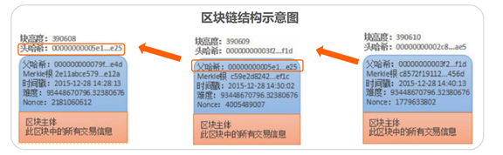
“区块+链”的数据存储结构：
区块（完整历史）+ 链（完全验证）——分布式冗余链表

Slide 26
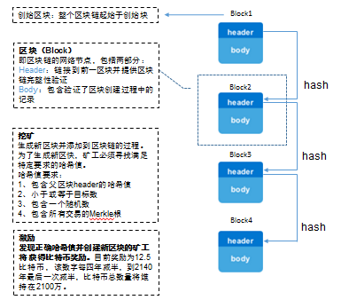
区块链：以比特币为例

Slide 27
（2）核心技术2：分布式结构——开源的、去中心化的协议
问题二解决办法：区块链结构设计让每一个参与数据交易的
节点都记录并存储下所有的数据。

Slide 28
1、如何让所有节点都能参与记录，区块链解决办法是：
构建一整套协议机制，让全网每一个节点在参与记录的同时
也来验证其他节点记录结果的正确性。只有当全网大部分节点（
或甚至所有节点）都同时认为这个记录正确时，或者所有参与记
录的节点都比对结果一致通过后，记录的真实性才能得到全网认
可，记录数据才允许被写入区块中。

Slide 29
2、如何存储“区块链”严谨数据库，区块链解决办法是：
构建一个分布式结构的网络系统，让数据库中的所有数据
都实时更新并存放于所有参与记录的网络节点中。
区块链中每一笔新交易的传播都采用分布式的结构，根据P2P
网络层协议，消息由单个节点被直接发送给全网其他所有的节点。

Slide 30
（3）核心技术3：非对称加密算法
区块链系统内，所有权验证机制的基础是非对称加密算法。
1、保证信息的真实性：加密时的密码（公钥）全网公开可见，
参与者都可用自己的公钥加密一段信息。
2、保证信息的安全性：解密时的密码（私钥）只有信息拥有
者才知道，被加密过的信息只有拥有相应私钥的人才能够解密。

Slide 31
（4）核心技术4：脚本
脚本——一种可编程的智能合约。在区块链去中心化的环境下，
所有协议都需要提前取得共识，那脚本的引入不可或缺。
优点：1、可以灵活改变花费掉存留价值的条件；
2、可以灵活的在发送价值时附加一些价值再转移的条件。

Slide 32
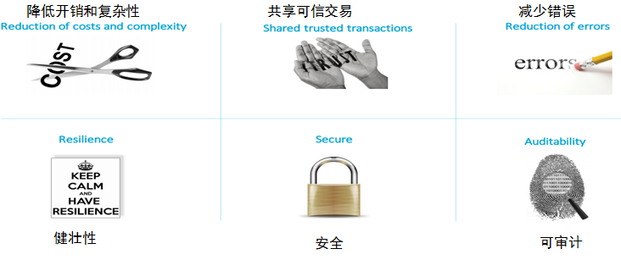
六、区块链技术优势
6、1区块链价值：

Slide 33
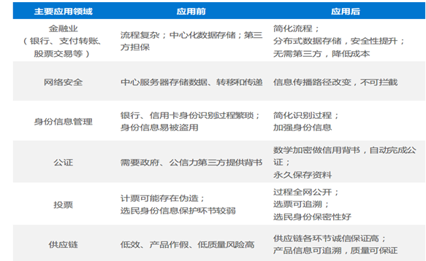
6、2主要应用领域：

Slide 34




金融：（1）减少中间环节，降低交易成本，提高交易效率，
简化大量手工金融服务流程；
（2）提升数据安全性。
交易时间长、过程繁琐
区块链：方便、快捷

Slide 35







公益：（1）项目捐赠情况公开透明；
（2）善款用途可持续追踪。
区块链
公开、公正
公众
慈善机构
捐赠

Slide 36
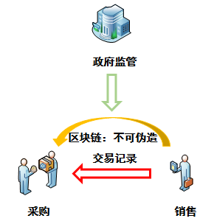
政府税收监管：（1）交易数据与发票拥有公开、透明以及可追
踪性 ；
（2）减少因为人工疏忽而导致错开发票的情况。
传统情况：虚开大额发票，
伪造虚假交易发票

Slide 37
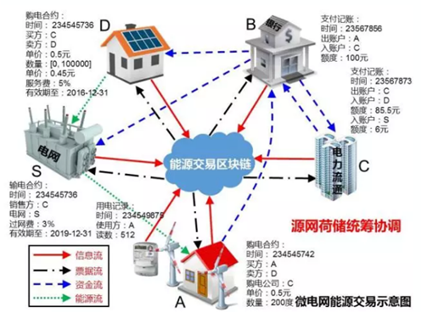
能源管理：（1）交易整个流程不需要人参与；
（2）数据可信；
（3）随时交易，瞬间完成；
（4）记录所有交易过程，无法篡改。

Slide 38
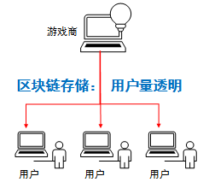
游戏：（1）玩家行为可追溯，区块链证明减少纠纷；
（2）杜绝游戏商恶意刷量，真实体现游戏内在价值。
传统情况：游戏玩家可能存在
作弊行为，游戏商刷量制造火
爆假象。

Slide 39
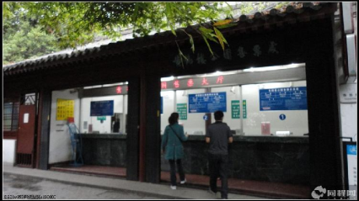


旅游：（1）消费款项透明，保险款项可以自由选择，避免旅行
社欺骗消费者，出现额外收费的情况；
（2）导游信息记录在链，根除宰客行为。
区块链
收费合理，项目明确
游客

Slide 40







旅游：（1）不需要第三方代理，价格公开透明，避免商业欺诈。
第三方商户
游客
货币
证照
预定
保险
区块链平台

Slide 41





医疗：（1）使得病例数据真正的掌握者是患者自己，而不是某
个医院或第三方机构，提高隐私性。
（2）方便病人可以跨医院就医，并且可以做健康规划。
医院A
④ 总结
① 创建 & 记录
医院B
③ 研究 & 更新
② 读取

Slide 42





供应链：（1）查看货物的来源地，并且跟踪物流信息，防止造假。
区块链
共享账本：订单信息、发货信息、物流仓库、发票、融资放款、付款到账
原材料制造商
贸易商
核心生产商
销售商

Slide 43
七、区块链技术发展趋势和未来
7、1区块链应用面临的问题：
区块链相关落地的应用少，除了比特币外，很难看到杀手级
应用，更多是停留在技术理论层面。
目前比特币的区块大小为1M，每个区块的生成时间平均为10分钟，则每秒的最大确认7笔交易
如果需要创建完整节点，需要同步之前的所有区块，最近比特币的区块数量已经突破44万块，数据量超过90GB

Slide 44
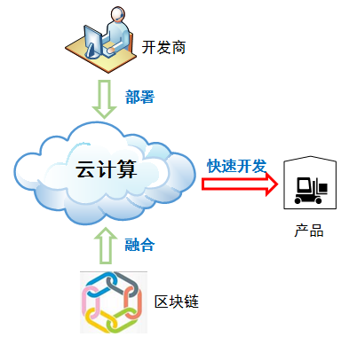
区块链与云计算：
（1）区块链底层开发是高门槛工作，云计算具有低成本、快速部
署的特质；
（2）两项技术融合，帮助中小企业快速、低成本地进行区块链开
发部署；
（3）加快区块链技术成熟，推动区块链向更多领域拓展。
精品课件

Slide 45
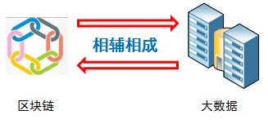
区块链与大数据：
（1）数据统计分析能力较弱；
（2）保证数据质量；
（3）保证数据分析结果的正确性
和数据挖掘的效果。
（1）海量数据存储技术
和灵活高校的分析技术；
（2）规范数据的使用，
精细化授权范围
（3）推动形成基于全球
化的数据交易场景。

Slide 46
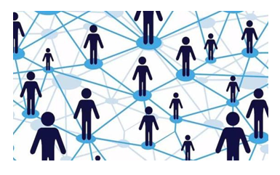
区块链与物联网：
（1）区块链和物联网都具有分布式特征；
（2）物联网中每一个设备都能管理自己在交互中的角色、行为和
规则；
（3）物联网存在安全隐患，区块链为物联网提供自我治理的方法。

Slide 47
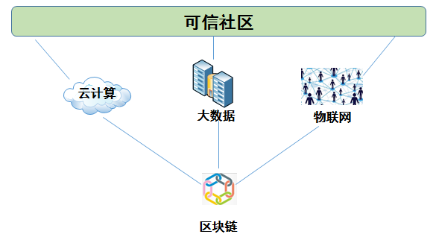
区块链构造基础设施：
（1）区块链支撑新一代信息化技术，构造可信基础平台设施，
创造可信社区，形成可信互联网。

